Slide 1

UNIDAD TECNICO PEDAGOGICO 2020 –APRENDIENDO EN LINEA MINERAL
CORREO INSTITUCIONAL DOCENTE: daniela.aguilera@colegio-mineralelteniente.cl
PROCESO DE OBSERVACIÓN Y EGESTIÓN.
Ciencias naturales 5° Básicos A-B-C
Material de apoyo guía 13
Profesora: Daniela Aguilera G.

Slide 2
Objetivo: Reconocen y explican el proceso de absorción y egestión de los desechos.
Apóyate en la pagina 67-68 de tu texto escolar

Slide 3
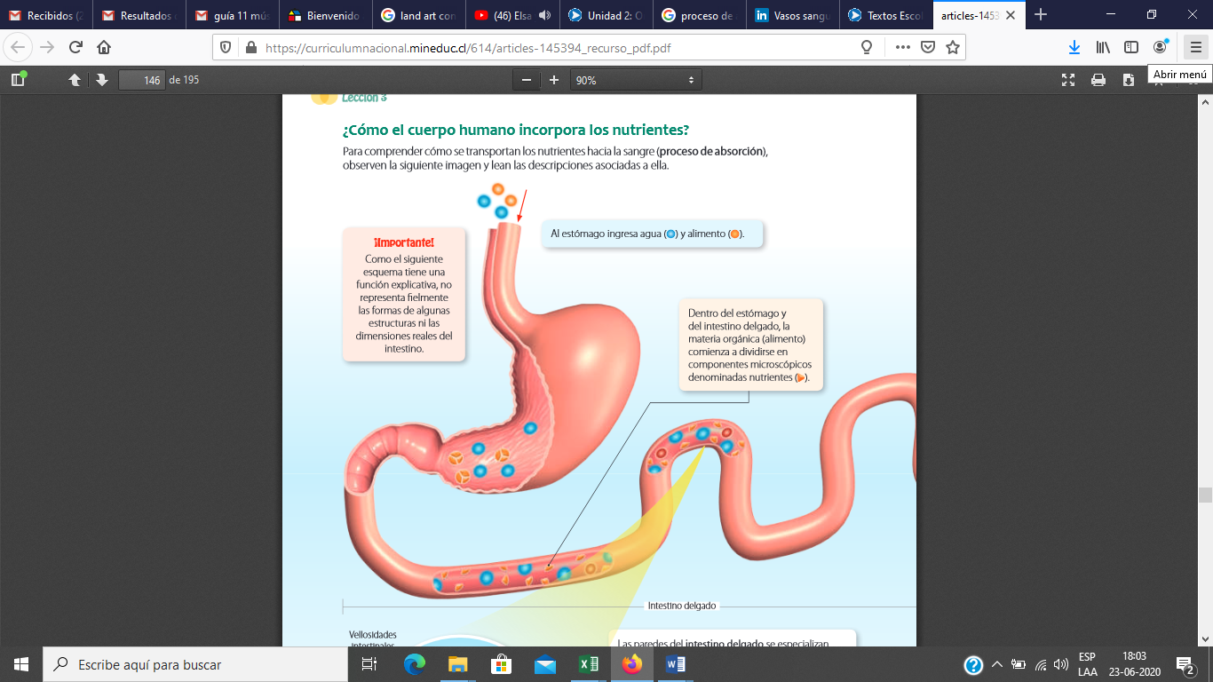

Slide 4
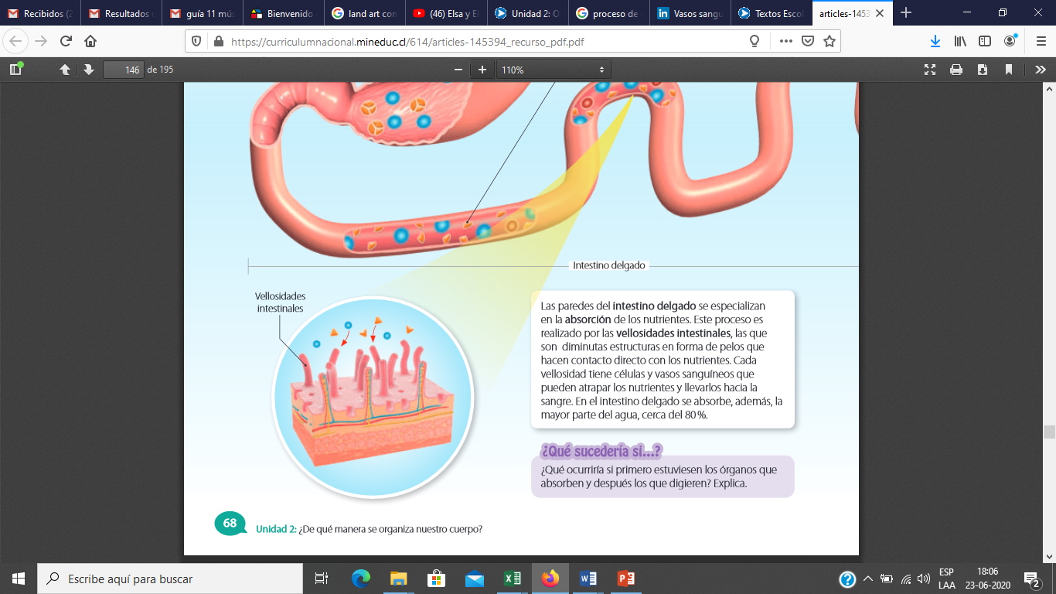

Slide 5
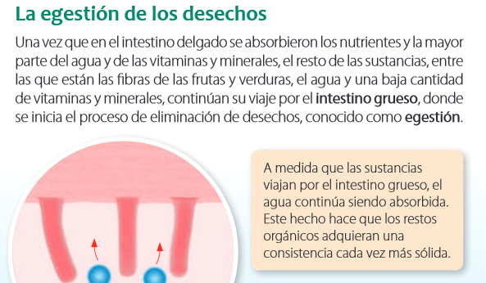
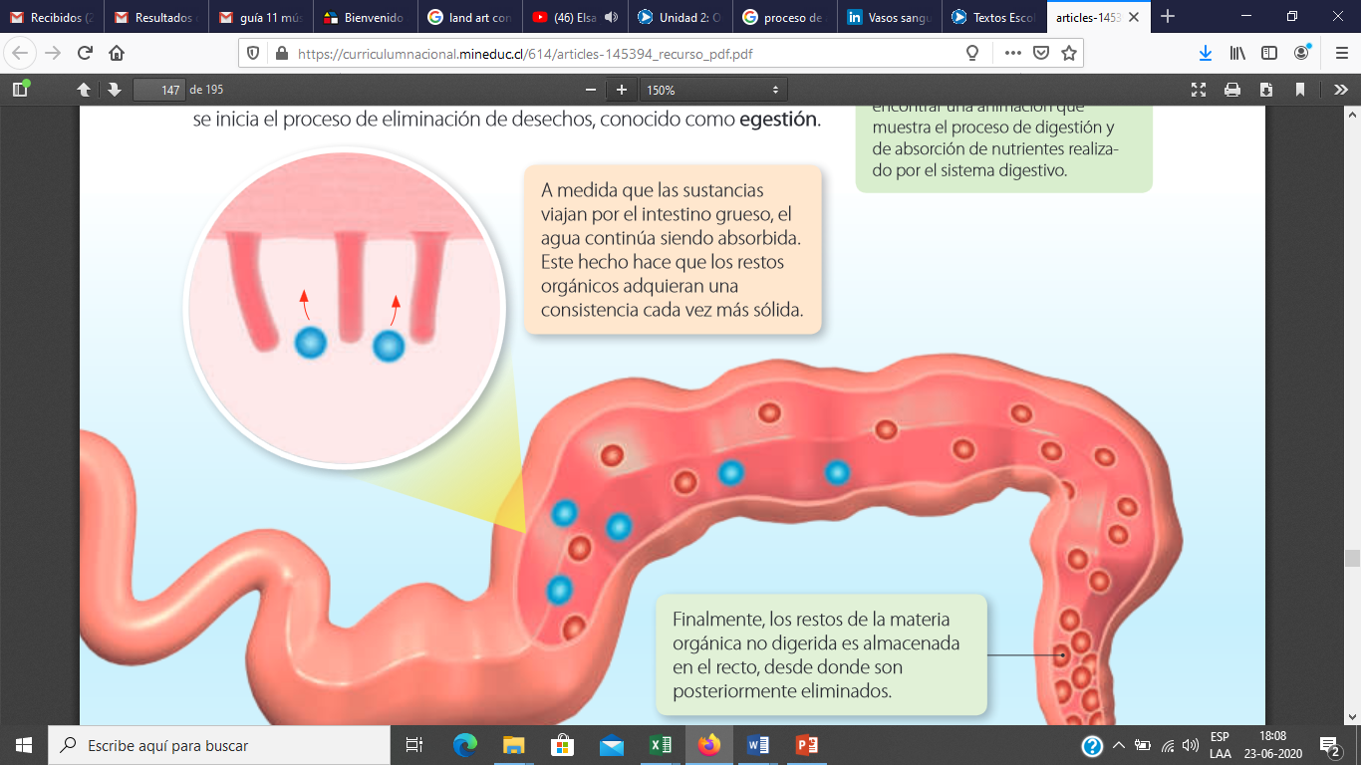

Slide 6
